Slide 1

CSS
Placement du contenu

Slide 2
Les bases

Slide 3
Flux normal
Sans CSS, les éléments sont affichés selon le flux normal
On peut modifier le comportement des éléments
Changeant leur position dans le flux normal
Retirer du flux normal

Slide 4
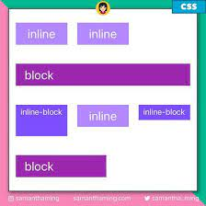
Comportement
Les éléments bloc
Par défaut, un élément de type bloc prend toute la largeur disponible de son élément parent et s'étend verticalement pour accueillir son contenu
Apparait sur une nouvelle ligne
Les éléments en ligne
Leur taille correspond à leur contenu
Se place sur la même ligne que l’élément parent

Slide 5
Display
Tous les éléments ont une valeur display par défaut
Affichage par défaut des éléments (paragraphes, titres…)
On peut donc choisir les éléments pour leur signification sémantique et non pour leur rendu visuel
On peut en changer leur apparence par défaut
Block
Inline

Slide 6
Display
La propriété display à une valeur par défaut qui dépend de l’élément
Eléments de type bloc | Eléments de type inline-bloc
<div> <h1> - <h6> <p> <form> <header> <footer> <section> | <span> <a> <img>
Notes:
https://www.w3schools.com/cssref/pr_class_visibility.php

Slide 7
Display vs visibility
Elle peut par exemple servir à afficher ou masquer un élément (display :none)
Caché ou pas affiché :
Display : none | Visibility : hidden
L'élément est complètement retiré du document. Il ne prend aucun espace dans le layout ; les éléments adjacents se positionnent comme s'il n'existait pas. Tous les événements de souris ou de clavier sur cet élément sont inactifs. | L'élément est invisible, mais il occupe toujours son espace dans le layout Les éléments adjacents sont positionnés comme si l'élément était visible Les événements de souris ou de clavier sont généralement inactifs, bien que l'élément reste dans le flux du document.
Notes:
https://www.w3schools.com/cssref/pr_class_visibility.php
https://developer.mozilla.org/fr/docs/Web/CSS/display

Slide 8
Les boites flottantes
Conçu à l’origine pour les images
A été durant un temps utilisé pour le placement du contenu
Il existe aujourd’hui des méthodes adaptées au placement du contenu
Flexbox
Grid
Utiliser float pour placer le contenu est une méthode obsolète

Slide 9
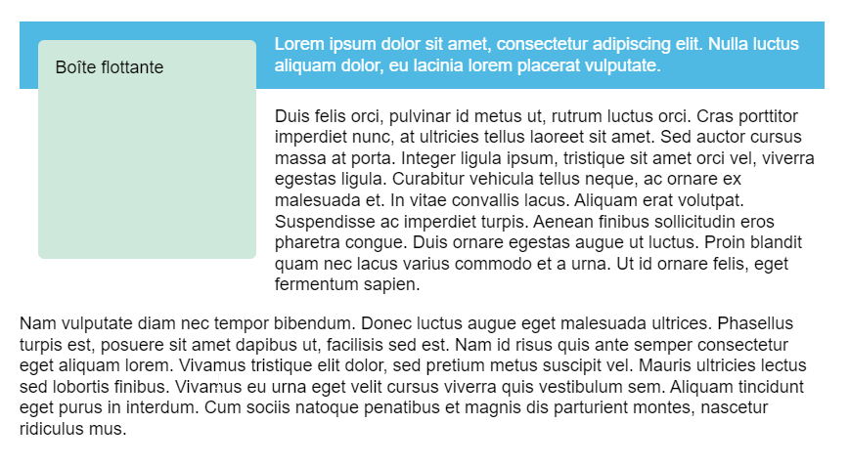
La méthode float
Les valeurs de float
Left : flotte à gauche
Right : flotte à droite
Both : dégager tous les éléments flottants à gauche et à droite
None : ne doit pas flotter
https://developer.mozilla.org/fr/docs/Web/CSS/float

Slide 10
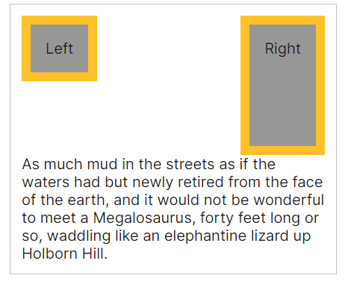
Dégagement des boites
La propriété clear donne des indications sur le positionnement d’éléments qui suivent des éléments flottants
On peut appliquer cette propriété à gauche et à droite avec la valeur : both
https://developer.mozilla.org/fr/docs/Web/CSS/clear

Slide 11
Le positionnement
Spécifie le type de positionnement d’un élément
La position définitive de cet élément sera déterminée par les propriétés suivantes
Left
Top
Right
Bottom

Slide 12
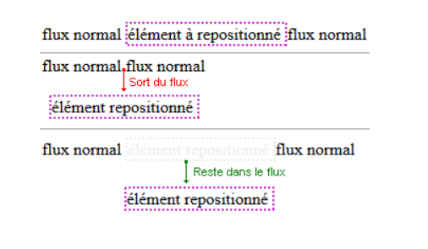
Les valeurs de position
Static
Valeur par défaut
Relative
Positionnement selon sa position dans le flux
On peut modifier sa position finale
Top et bottom pour le décalage vertical
Right et left pour le décalage horizontal
Peut chevaucher d’autres éléments
Source : https://www.zonecss.fr/faq/les-elements-positionnes.html#regle-du-positionnement
Notes:
https://developer.mozilla.org/fr/docs/Web/CSS/position
https://www.zonecss.fr/proprietes-css/position-css.html#:~:text=la%20CSS%20position.-,La%20propri%C3%A9t%C3%A9%20de%20Position%20CSS%20position%20permet%20de%20sp%C3%A9cifier%20si,%2C%20top%20%2C%20right%20et%20bottom%20.

Slide 13
Les valeurs de position
Absolute
Se comporte comme un bloc
Il est sorti du flux et il a son propre comportement
Les propiétés top, botton, left and right sont calculé selon le bord de la page
Tester : https://www.w3schools.com/css/css_positioning.asp
Utilisé pour les éléments de type popup
Notes:
https://developer.mozilla.org/fr/docs/Web/CSS/position
https://www.zonecss.fr/proprietes-css/position-css.html#:~:text=la%20CSS%20position.-,La%20propri%C3%A9t%C3%A9%20de%20Position%20CSS%20position%20permet%20de%20sp%C3%A9cifier%20si,%2C%20top%20%2C%20right%20et%20bottom%20.

Slide 14
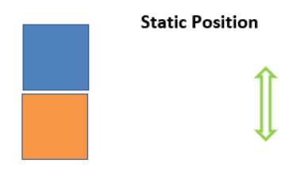
Position : static
Valeur par défaut de position
Les éléments occupent un espace sur l’écran
L’espace qui est occupé va dépendre de la position dans votre code
Les éléments sont positionnés les uns par rapport aux autres (pas de chevauchement)
Source : https://www.csssolid.com/css-position.html
Notes:
https://www.csssolid.com/css-position.html

Slide 15
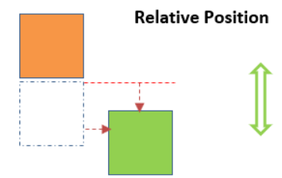
Position : relatif
Permet un chevauchement des éléments
Utilisation des propriétés suivants possible
Left
Top
Bottom
Right
Ne modifie pas le flux de la page
Source : https://www.csssolid.com/css-position.html
Notes:
https://www.csssolid.com/css-position.html

Slide 16
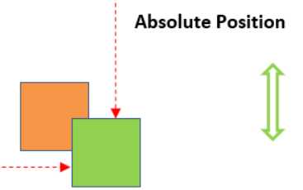
Position : absolut
L’élément est retiré du flux du document HTML
La position sur l’écran ne correspond plus à sa position dans votre code
Les propriétés left, top, right et bottom sont disponibles
L’élément se positionne au coin supérieur gauche de son dernier parent positionné
Source : https://www.csssolid.com/css-position.html
Notes:
https://www.csssolid.com/css-position.html

Slide 17
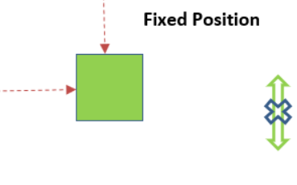
Position : fixed
L’élément est considéré comme positionné
Il reste fixe
Il ne bouge par lorsque l’écran défile
Il est positionné par rapport à la fenêtre du navigateur
Exemple :
Barre de navigation au sommet de la page html et toujours visible
Source : https://www.csssolid.com/css-position.html
Notes:
https://developer.mozilla.org/fr/docs/Learn/CSS/CSS_layout/Positioning
https://developer.mozilla.org/fr/docs/Web/CSS/position

Slide 18
Position : sticky
Mélange de fixe et relative
Utilisé par exemple pour les barres de navigation
Tester : https://mdn.github.io/learning-area/css/css-layout/positioning/7_sticky-positioning.html

Slide 19
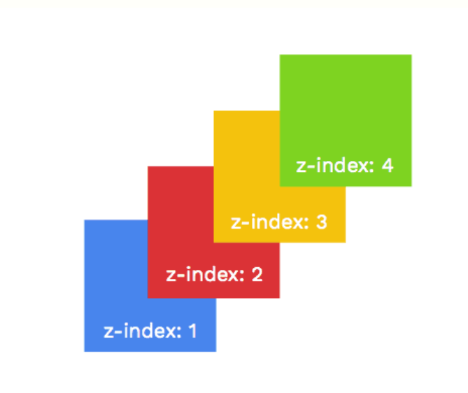
Z-index
Permet de modifier l’ordre d'empilement des éléments
Z fait référence à la position sur l’axe des Z
C’est un axe imaginaire
Ne fonctionne pas avec un positionnement statique
Essayer : https://www.w3schools.com/cssref/tryit.asp?filename=trycss_zindex
Source image et doc : https://la-cascade.io/articles/comment-fonctionne-z-index

Slide 20

Les flexbox

Slide 21
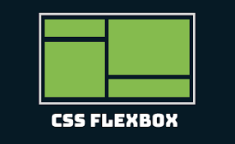
Le concept de flexbox
Les éléments sont sur une dimension à la fois
Ligne
Colonne
Distribution de l’espace entre les éléments
Alignement des éléments
Conçu sur deux axes
L’axe principal
L’axe perpendiculaire
Flex-flow : écriture synthétisée (flex-direction, flex-wrap)

Slide 22
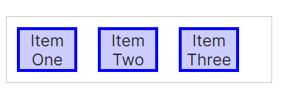
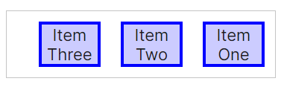
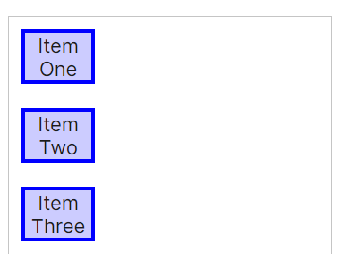
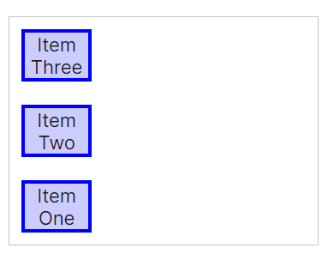
Flex direction
Défini l’axe principal (flex-direction)
Les valeurs possibles sont
row
row-reverse
column
column-reverse

Slide 23
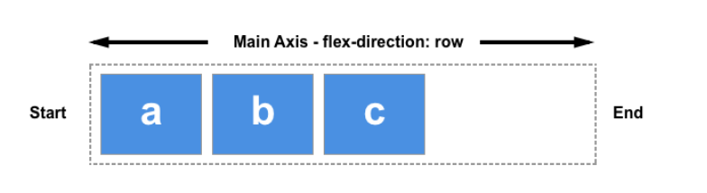
Flex direction
Fin plutôt que droite
Début plutôt que gauche
Source : https://developer.mozilla.org/fr/docs/Web/CSS/CSS_Flexible_Box_Layout/Basic_Concepts_of_Flexbox

Slide 24
Les conteneurs flexibles
Propriété display
flex
inline-flex
Les éléments enfants deviennent flexibles
Les éléments seront placés à partir de la ligne de début de l'axe principal.
Les éléments ne s'étireront pas le long de l'axe principal mais pourront se rétrécir si nécessaire.
Les éléments seront étirés le long de l'axe secondaire afin d'occuper l'espace sur cet axe.
Source : https://developer.mozilla.org/fr/docs/Web/CSS/CSS_Flexible_Box_Layout/Basic_Concepts_of_Flexbox

Slide 25

Un conteneur sur plusieurs lignes
Pour éviter le déplacement d’éléments il est possible de les étendre sur plusieurs lignes ou colonnes
Passage à la ligne : wrap
Propriétés de flex-wrap
nowrap : par défaut, sur une seule ligne
wrap : sur plusieurs lignes
wrap-reverse : permutation du début et de la fin

Slide 26


Propriétés appliquées aux éléments flex
Flex-basis : taille occupée par les éléments
Flex-grow : permet aux éléments flexibles de s’étendre à partir de la mesure de flex-basis
Flex-shrink : spécifie la façon dont l'élément va se rétrécir par rapport au reste des éléments flexibles dans le même conteneur
Notes:
https://www.w3schools.com/cssref/css3_pr_flex-basis.asp

Slide 27
Justify-content
Aligner les éléments au long de l’axe principal
Valeur de justify-content
flex-start
flex-end
center
space-around (demi-espace au début et à la fin)
space-between (réparti de façon égale entre chaque élément)
space-evenly

Slide 28
Align-items
Alignement de tous les éléments sur l’axe secondaire
Disponible seulement si il y a plusieurs lignes ou colonnes
Valeurs principales :
stretch
center
start
end
Tester : https://developer.mozilla.org/fr/docs/Web/CSS/align-items

Slide 29
Align-self
Alignement individuel d’un ou plusieurs éléments
Les valeurs possibles pour cette propriété sont les même que pour la propriété align-items
S’applique à un élément flexible

Slide 30
Align-content
Position des différentes rangées
N’est valable que si il y a plusieurs lignes ou colonnes
Valeurs principales :
start
end
space-between
space-around
Tester : https://developer.mozilla.org/fr/docs/Web/CSS/align-content

Slide 31
Overflow
Défini le comportement voulu pour le contenu lorsque celui-ci ne rentre pas dans la box de l’élément parent
Gestion des débordements
La propriété overflow est en fait une notation courte pour les propriétés suivantes :
overflow-x
overflow-y

Slide 32
Valeurs possibles
visible : par défaut
hidden : le contenu débordant est coupé, pas de défilement pour voir le contenu caché
scroll : des barres de défilement sont toujours présentes
auto : des barres de défilement apparaissent si nécessaire (si du contenu dépasse)

Slide 33
Notes

